Slide 1

Цветомир Дафов
Калоян Йорданов

Slide 2
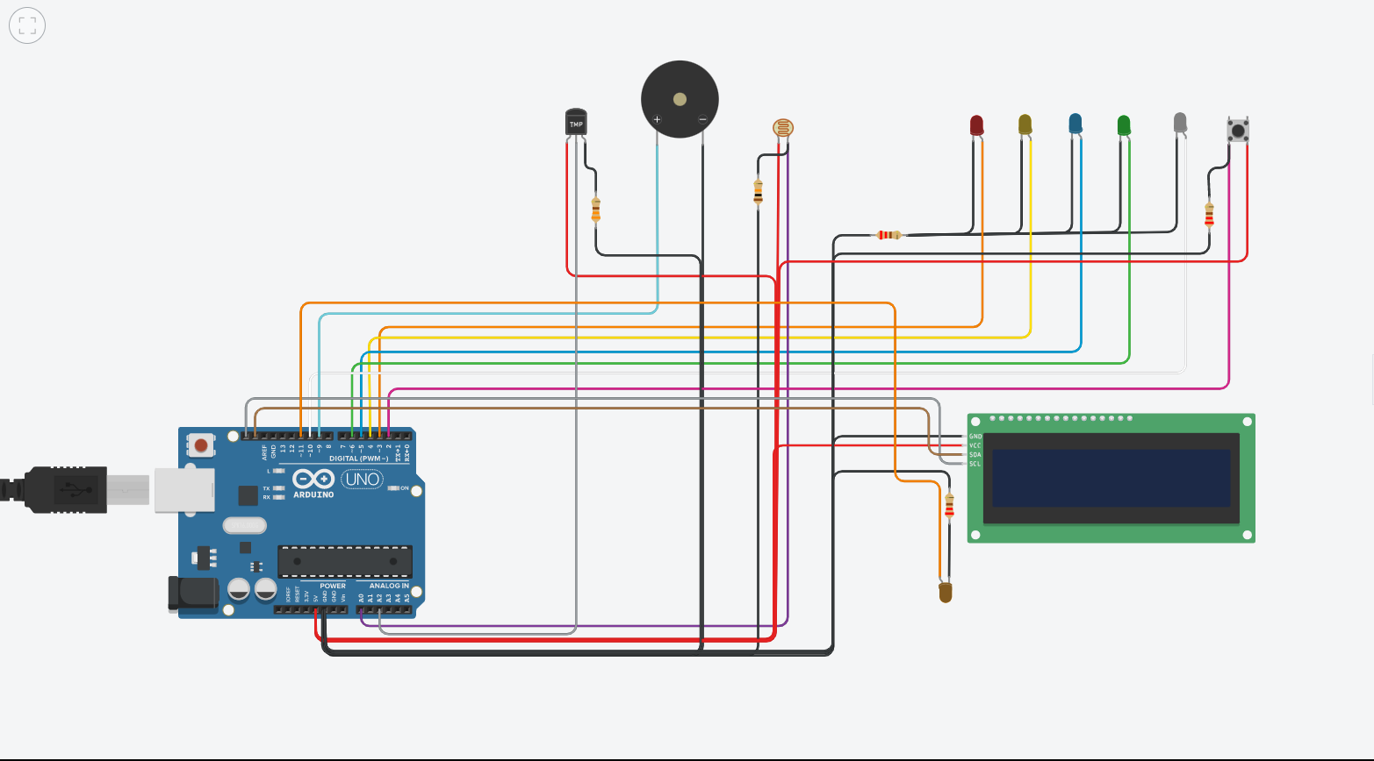
Симулация на проекта

Slide 3

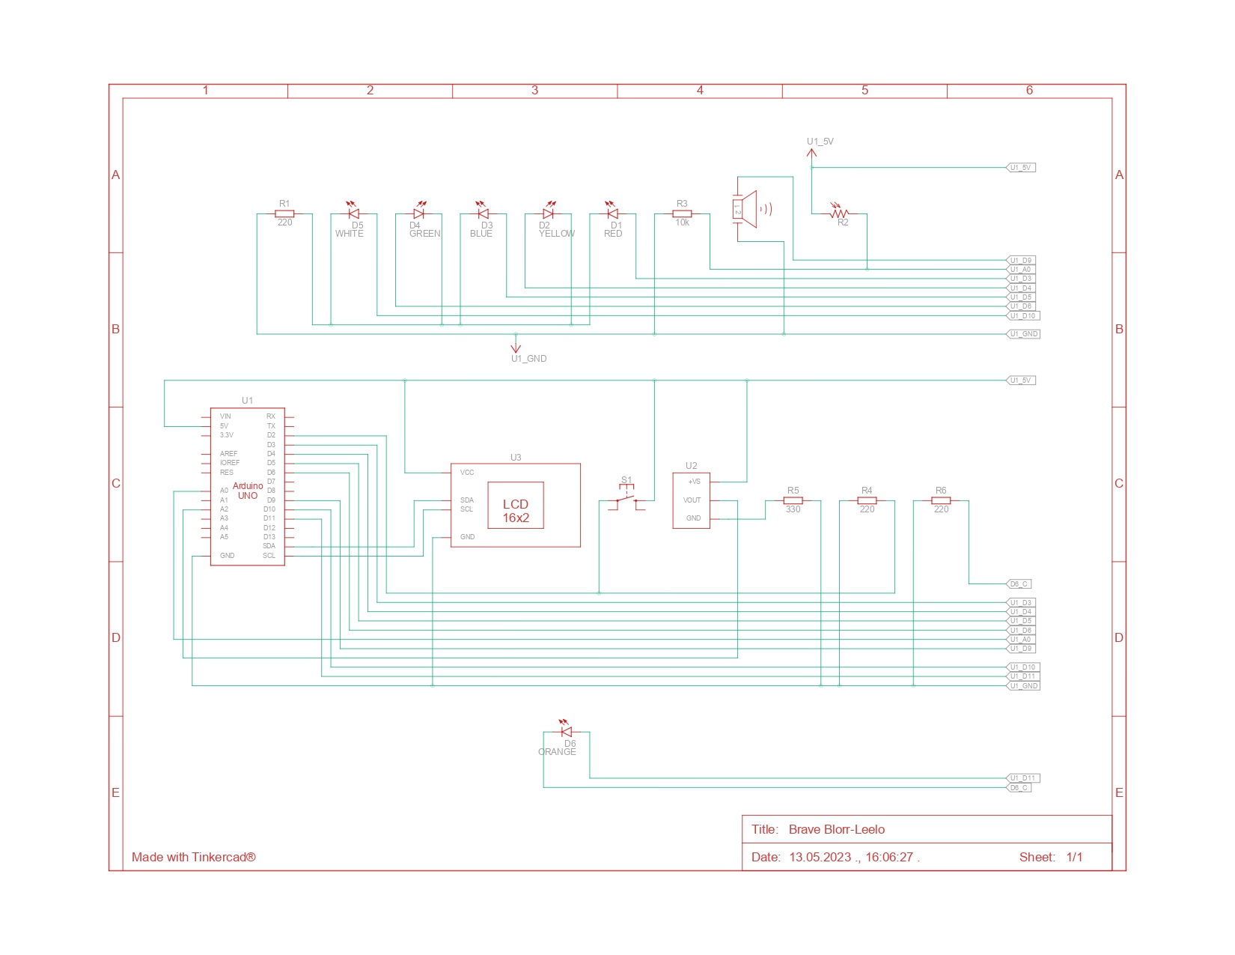
Електрическа схема

Slide 4
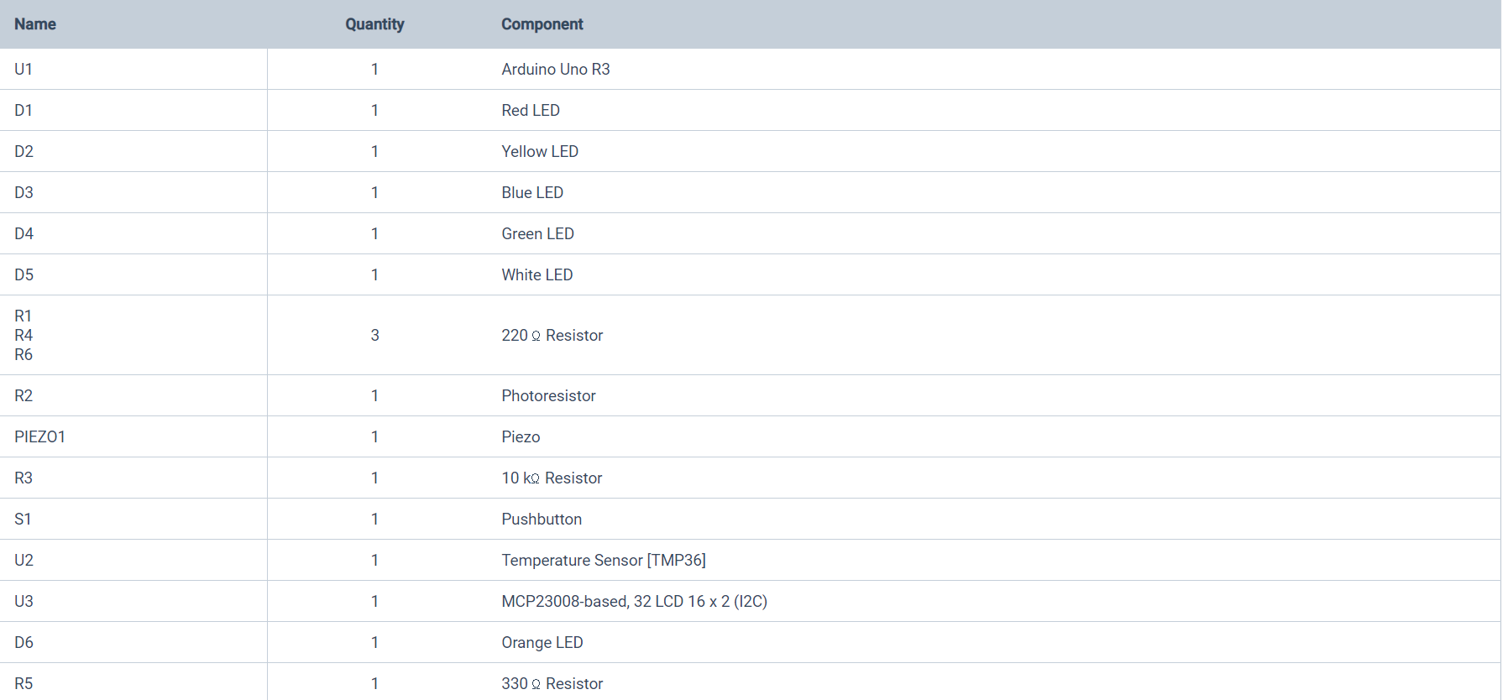
Компонентите на макета

